Slide 1

রসায়ন ক্লাসে সবাইকে স্বাগতম

Slide 2


পরিচিতি
মোঃনজরুল ইসলাম মোল্লা। প্রভাষক, বিভাগীয় প্রধান, রসায়ন বিভাগ
বদিউল আলম ডিগ্রি কলেজ মুরাদনগর,কুমিল্লা ।
মোবাইলঃ ০১৭২৩৬৬৬৬৭২
ই-মেইলঃ nazrulcvc@gmail.com

Slide 3
পাঠ পরিচিতি
রসায়ন ২য় পত্র
পরিমানগত রসায়ন
দ্বাদশ শ্রেণি
সময়: ৪০ মিনিট

Slide 4
পূর্ব পাঠের মূল্যায়নঃ
সেমিমোলার দ্রবন এর ক্ষেত্রে প্রযোজ্য ?
উত্তরঃ 0.5M
ডেসিমোলার দ্রবন এর ক্ষেত্রে প্রযোজ্য ?
উত্তরঃ 0.1M

Slide 5
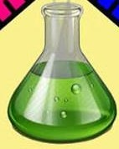
নিচের ছবি লক্ষ্য কর
Na₂CO₃ দ্রবন

Slide 6
আজকের পাঠ
দ্রবনের ঘনমাত্রা নির্নয় সম্পর্কিত সমস্যা সমাধান

Slide 7
শিখনফল
এই পাঠ শেষে শিক্ষার্থীরা……
১) ঘনমাত্রা কি বলতে পারবে।
২) মোলারিটি ও মোলালিটি কোনটি তাপমাত্রার উপর নির্ভরশীল ব্যাখ্যা করতে পারবে।
৩) বিভিন্ন দ্রবনের ঘনমাত্রা নির্নয় করতে পারবে ।

Slide 8
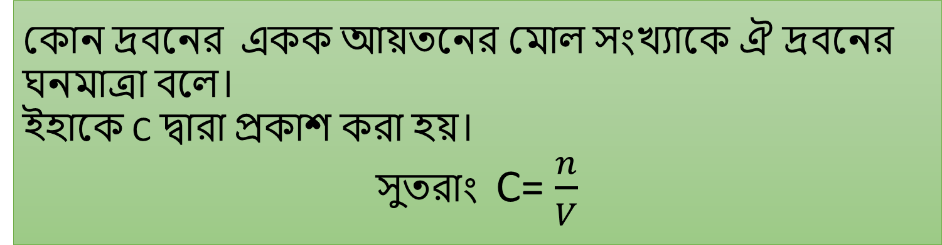
ঘনমাত্রা কি?
কোন দ্রবনের একক আয়তনের মোল সংখ্যাকে ঐ দ্রবনের ঘনমাত্রা বলে।
ইহাকে C দ্বারা প্রকাশ করা হয়।
সুতরাং C= $\frac{n}{V}$

Slide 9
ঘনমাত্রা নির্নয়ের পদ্ধতিঃ
১। মোলার দ্রবন
২। মোলাল দ্রবন
৩। নরমাল দ্রবন
৪। শতকরা

Slide 10
মোলার দ্রবন কি ?
নির্দিষ্ট তাপমাত্রায় 1 L দ্রবনে 1 mol দ্রব দ্রবীভুত থাকলে তাকে মোলার দ্রবন বলে।
নির্দিষ্ট তাপমাত্রায় 1 L দ্রবনে যত mol দ্রব দ্রবীভুত থাকলে তাকে মোলারিটি দ্রবন বলে।

Slide 11
মোলাল দ্রবন কি?
1 Kg দ্রবনে 1 mol দ্রব দ্রবীভুত থাকলে তাকে মোলাল দ্রবন বলে।
1 Kg দ্রবনে যত mol দ্রব দ্রবীভুত থাকলে তাকে মোলালিটি দ্রবন বলে।

Slide 12
মোলারিটি ও মোলালিটি কোনটি তাপমাত্রার উপর নির্ভরশীল-ব্যাখ্যা কর।
মোলারিটি তাপমাত্রার উপর নির্ভরশীল।কারন-
মোলারিটির ক্ষেত্রে, মোল সংখ্যা ও আয়তন সম্পর্কিত। তাপমাত্রা পরিবর্তন করলে মোল সংখ্যা পরিবর্তন না হলেও আয়তন এর পরিবর্তন ঘটে। ফলে ঘনমাত্রা পরিবর্তন ঘটে।
আবার মোলালিটির ক্ষেত্রে, মোল সংখ্যা ও ভর সম্পর্কিত। তাপমাত্রা পরিবর্তন করলে মোল সংখ্যা ও ভর এর পরিবর্তন ঘটে না ।ফলে ঘনমাত্রা পরিবর্তন ঘটে না। এইজন্য মোলারিটি ও মোলালিটি এর মধ্যে মোলারিটি তাপমাত্রার উপর নির্ভরশীল ।

Slide 13
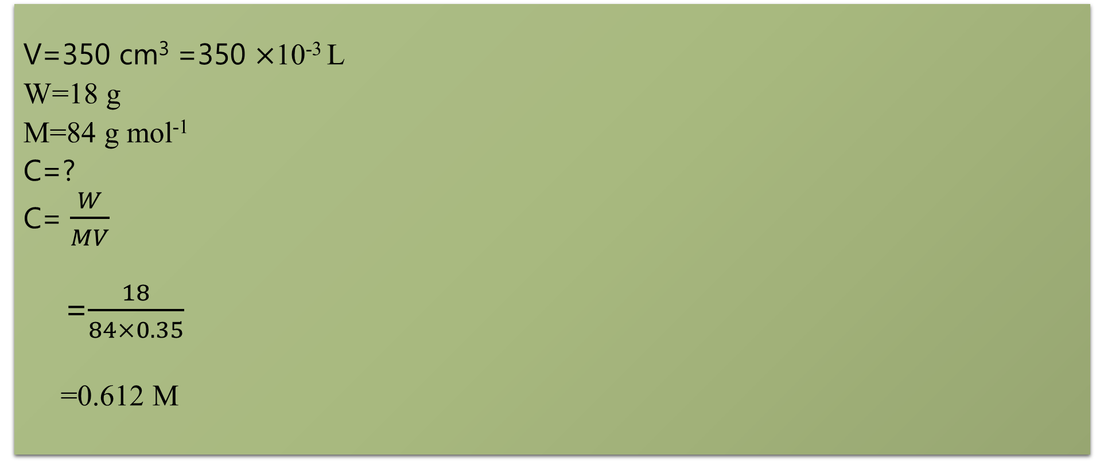
350 cm³ 18 g NaHCO₃দ্রবীভূত থাকলে দ্রবের ঘনমাত্রা নির্নয় কর।
V=350 cm³ =350 $×$10⁻³ L
W=18 g
M=84 g mol⁻¹
C=?
C= $\frac{W}{MV}$
=$\frac{18}{84×0.35}$
=0.612 M

Slide 14

1.5% ($\frac{W}{V}$) HCl এর ঘনমাত্রা নির্নয় কর।
1.5% HCl বলতে বুঝায়,
100mL দ্রবনে HCl থাকে 1.5 g
এখানে, V=100 mL=100×10⁻³ L
W=1.5 g
M=36.5 g mol⁻¹
C=?
C=W/MV
= 1.5/36.5×100 ×10⁻³
= 0.411 M

Slide 15

একক কাজ
০১) ঘনমাত্রা নির্নয়ের সূত্রটি লিখ ?
০২) মোল সংখ্যা কিভাবে নির্নয় করা যায় ?

Slide 16

দলীয় কাজ
650 mL 1.79 g Na₂CO₃ দ্রবনের ঘনমাত্রা মোলারিটিতে নির্নয় কর।

Slide 17

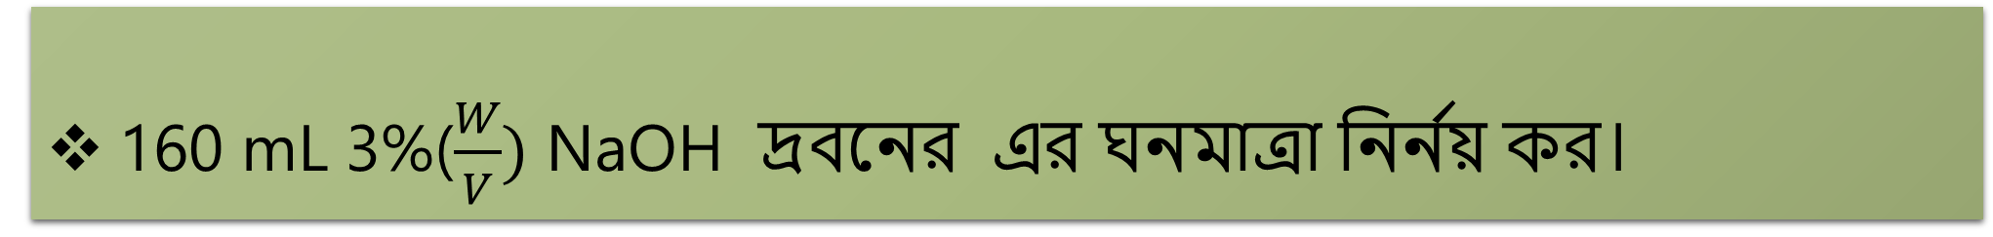
বাড়ীর কাজ
160 mL 3%($\frac{W}{V})$ NaOH দ্রবনের এর ঘনমাত্রা নির্নয় কর।

Slide 18

ধন্যবাদ সবাইকে

